Slide 1





CANCER DU SEIN
Séminaire d’Oncologie Gynécologique
Libreville – 26 octobre 2012
Pr Jean LEVEQUE
Service de Gynécologie - CHU Anne de Bretagne
Département d’Oncologie Chirurgicale - CRLCC Eugène Marquis
Faculté de Médecine - Université de Rennes 1
Inserm U1085 - Death Receptors and Tumor Escape
RENNES - Breizh Izel

Slide 2
Etape therapeutique : cancer invasif
Etape diagnostique
Etape thérapeutique locale : cancer invasif
Exploration de l’aisselle
Traitements adjuvants
Etape thérapeutique locale : cancer in situ

Slide 3
La diffusion du cancer du sein
Locorégionale
    vers les ganglions:
      Surtout axillaires
      De façon marginale: CMI, sus claviculaire
    vers la peau du sein ou les muscles du thorax
Métastatique
    vers le foie, les os, les poumons
    vers la cavité péritonéale, les ovaires
    vers le SNC, les surrénales,….

Slide 4
Bilan pré-thérapeutique
AUCUN bilan en l’absence de signes d’appel
Hormis :
  essai thérapeutique
  évaluation pré-thérapeutique (FEV, écho utérine…)
  circonstances cliniques à risque métastatique :
    grosse tumeur
    TU inflammatoire
    TU agressive…

Slide 5
Eléments du choix de la chirurgie
TNM
  T :
    atteinte paroi / peau
    Taille et Taille / Volume mammaire
    Existence d’une Pev
  N :
    TRT adjuvants (y compris XRT)
    GS ou curage
  M : situation palliative
Sous type histologique :
  Composante in situ étendue
  Sous type lobulaire
  Multifocalité
  Atteinte PAM
… la patiente elle-même

Slide 6
Traitement conservateur
Chirurgie conservatrice
  Conservation du sein
    Marges d’exérèses saines
    Bon résultat cosmétique
  Chirurgie d’exploration axillaire
Radiothérapie
  Du sein
  +/- aires ganglionnaires

Slide 7
Indications du TRT conservateur
Carcinome
  Unifocal
  Non inflammatoire
  Distance / Plaque aréolomamelonnaire
    Option « Pamectomie »….
  Volume tumeur (+marges) / volume du sein
    Remarque: indiquer le volume du sein dans l’observation (95 C)
Souhait de la patiente
Ces critères peuvent être obtenus après chimiothérapie néoadjuvante

Slide 8
Au niveau du sein
Soit lésion non palpable : zonectomie
    Repérage
    Contrôle radiologique de pièce per opératoire
Soit lésion palpable :
  Classée: T1-T2…
  Intervention
    Tumorectomie, quadrantectomie
    Mastetomie partielle

Slide 9
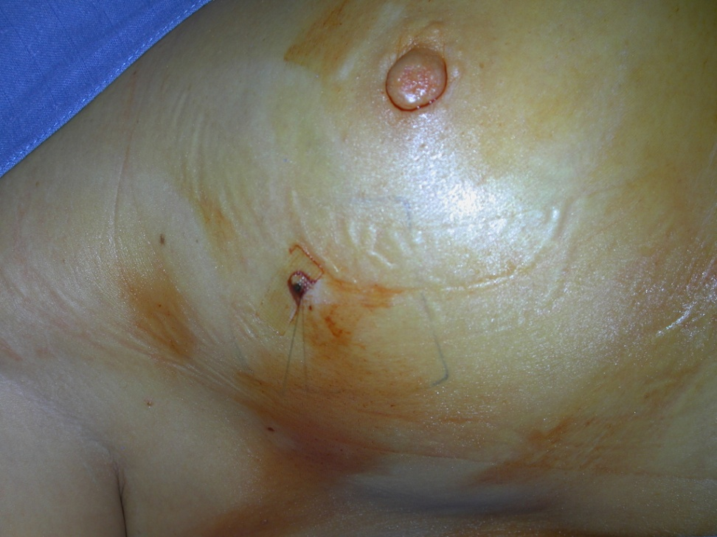
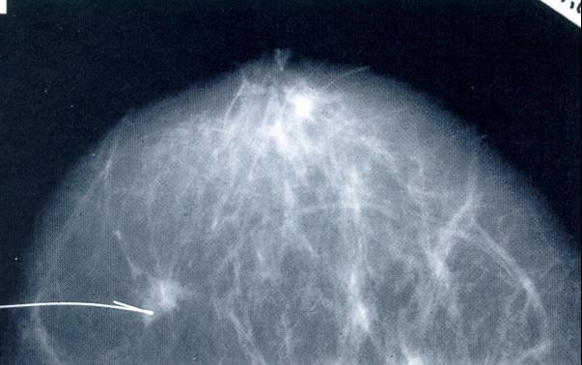
Zonectomie
Repérage pré-opératoire
Harpon en place

Slide 10
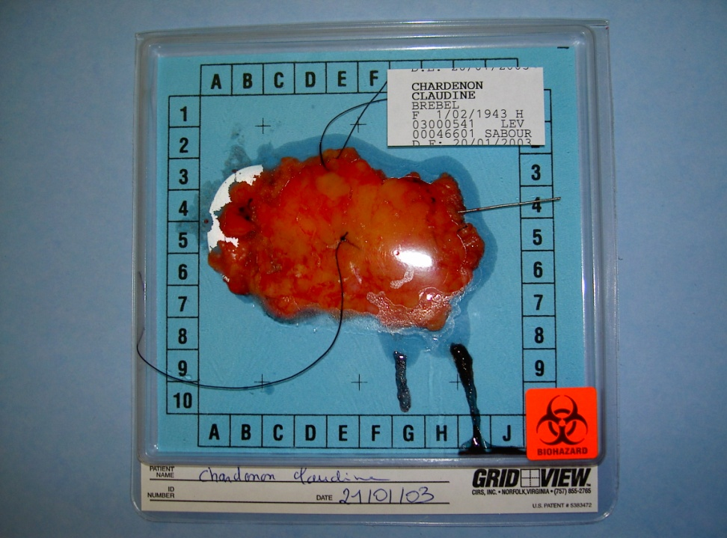
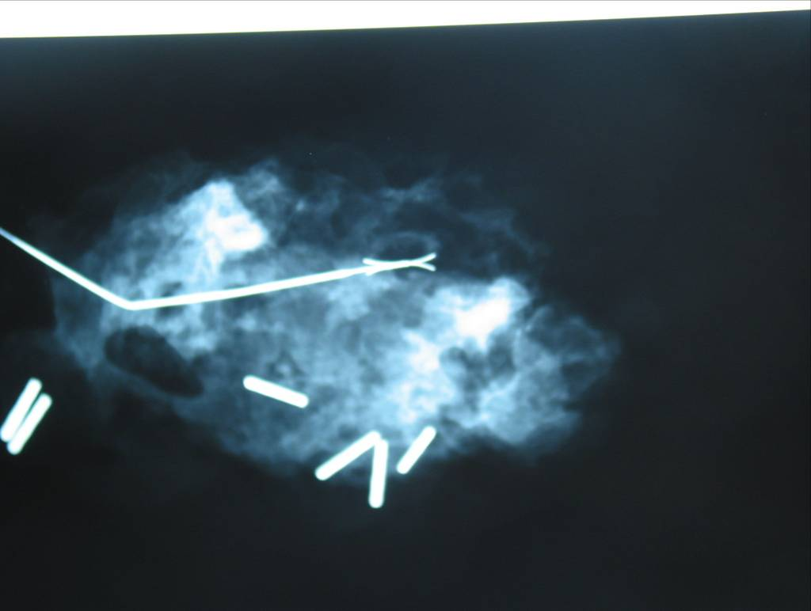
Contrôle qualité
Pièce orientée dans l’espace
Radio de pièce opératoire

Slide 11
Tumorectomie : points clés
Incision si possible indirecte
Décollement glandulo cutané
Tumorectomie :
  passant au large de la lésion
  orientée dans l’espace
  examen extemporané des marges
Contrôle de l’hémostase
  clips dans la zone de tumorectomie
  remodelage glandulaire

Slide 12
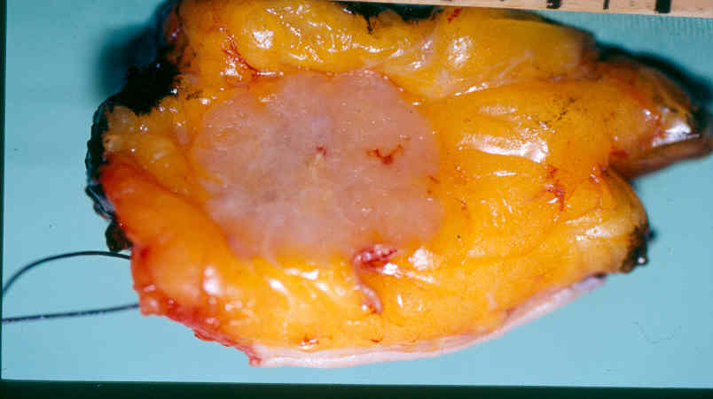
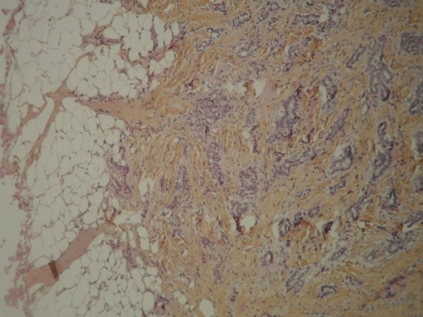
Marges d’exérèse

Slide 13
Marges : facteurs de risque
Facteurs de risque :
  résection chirurgicale avec berge d’exérèse atteinte (+++)
  atteinte focale ou diffuse
  nombre de marges atteintes
Limite consensuelle : 2 mm (= récidive de 1-1.5% / an)
Reprise : discussion de RCP sauf si marges +

Slide 14
Oncoplastique
Maintien du schéma corporel tout en :
  étendant les indications des TRT conservateurs
  permettant des traitements adjuvants (XRT)
Bonnes indications : Conserver le galbe mammaire
  Tumeurs périphériques palpables:
    supérieures : éviter l'attraction du mamelon
    inférieures : éviter le bec d'aigle
  Seins généreux
  Seins ptosés (symétrisation)

Slide 15
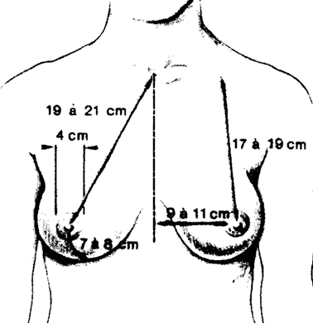
Anatomie plastique
3 distances importantes :
  clavo-mamelonnaire : 18 cm
  inter-mamelonnaire : 18 à 21 cm
  aréolo-sternale : 9 à 11 cm
Projection : 1/3 hauteur sein

Slide 16
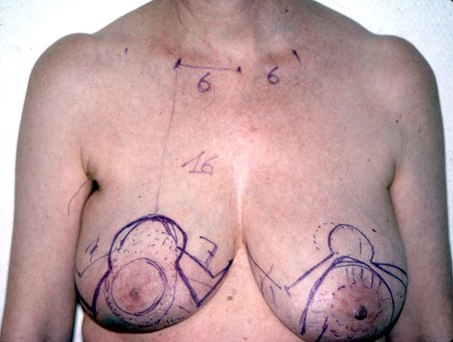
Conséquences
Choix du pédicule nourrissant la PAM selon le site tumoral
  T supérieure ➔ pédicule inférieur
  T inférieure ➔ pédicule supérieur
Préserver le cercle péri-aréolaire

Slide 17
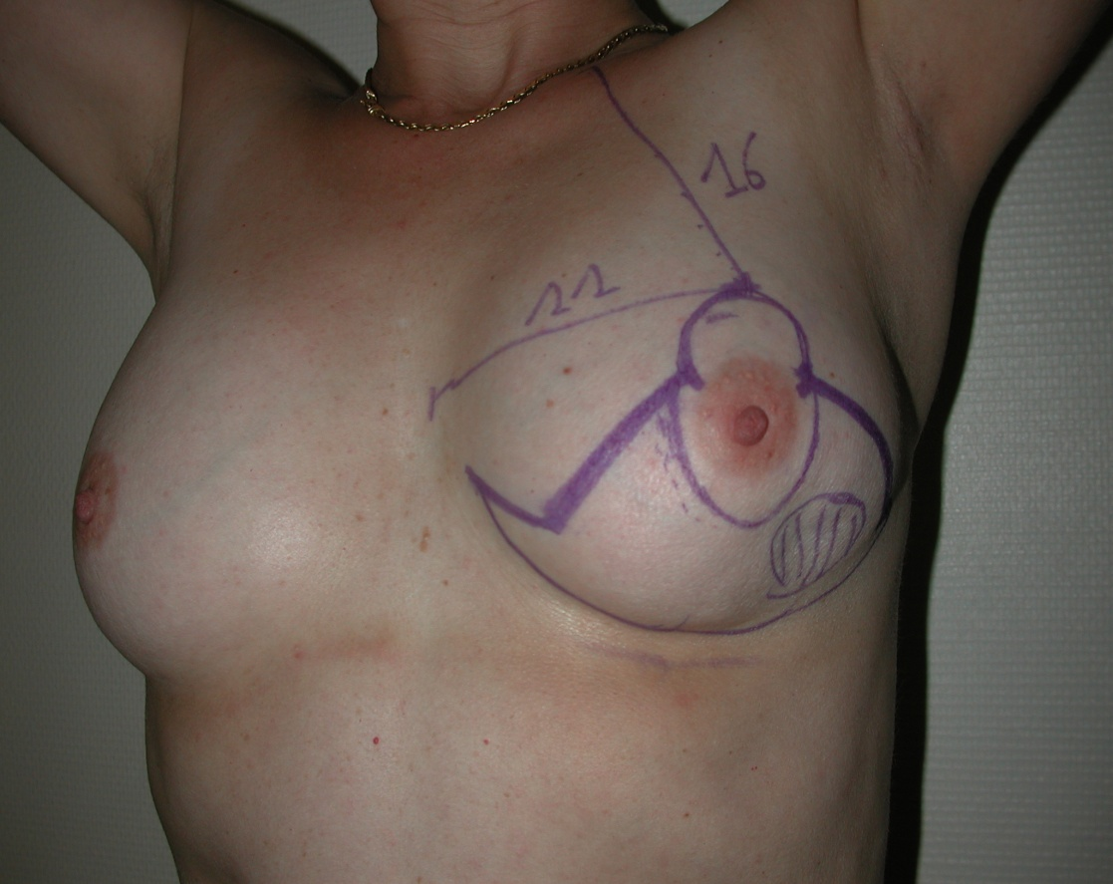
Patron de Wise
La veille : debout + photos
Dessin du patron :
  d. aréole fourchette sternale
  d. aréole ligne médiane
  segment sous mammaire
Adapter :
  ↑ angulation branches :
    ↑ exérèse
    ↑ projection du sein
    ↓ ptôse
  incision sous mammaire : extrémités + hautes que sillon

Slide 18
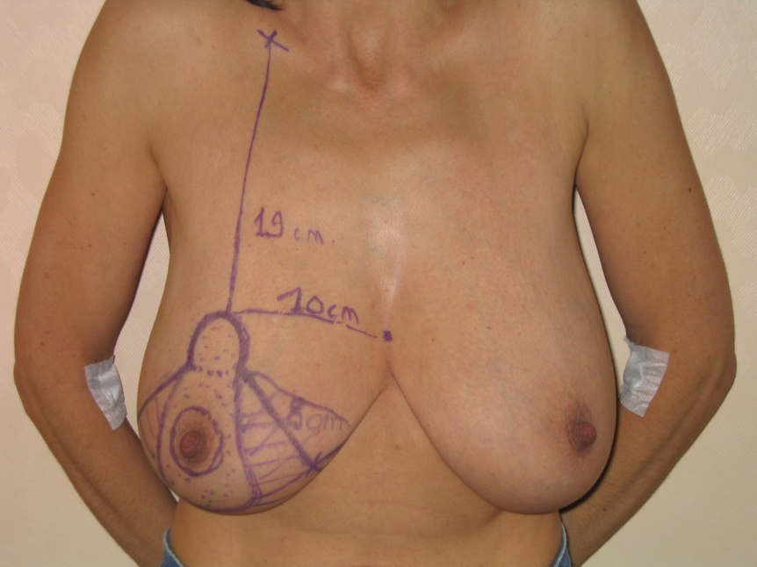
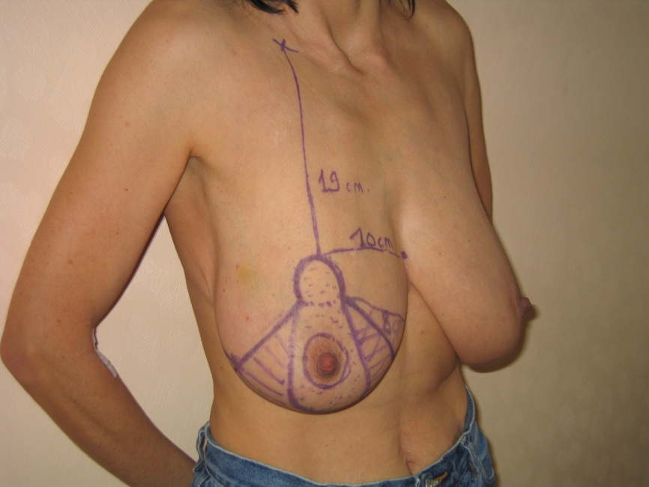
Les temps : 1- Avant la Chirurgie
Information loyale en 2 temps :
  annonce de la pathologie + présentation des options thérapeutiques
  choix PARTAGE : sans cacher les écueils
Dessin la veille de l’intervention EN POSITION DEBOUT :
  à visée psychologique
  intérêt tactique : tumeur et incisions

Slide 19
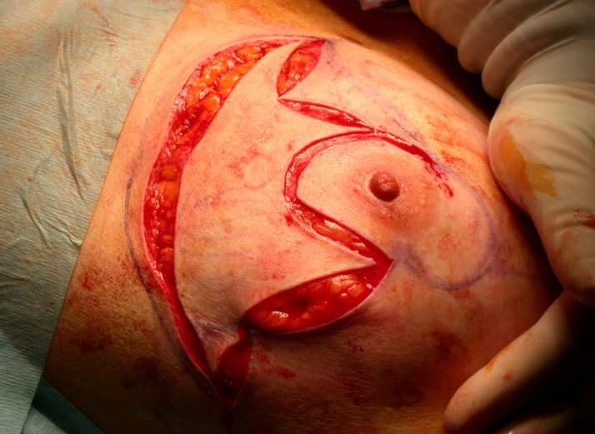
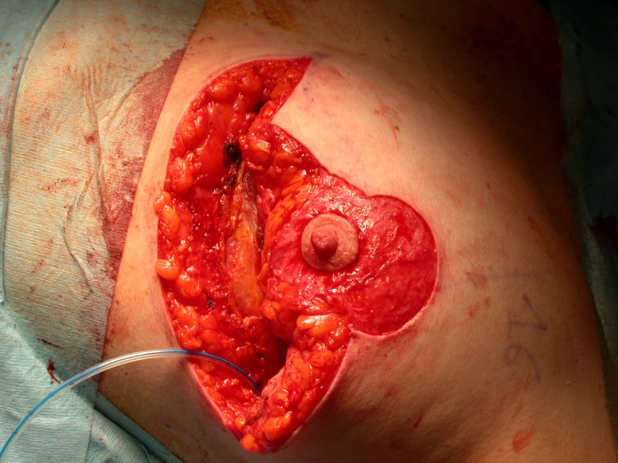
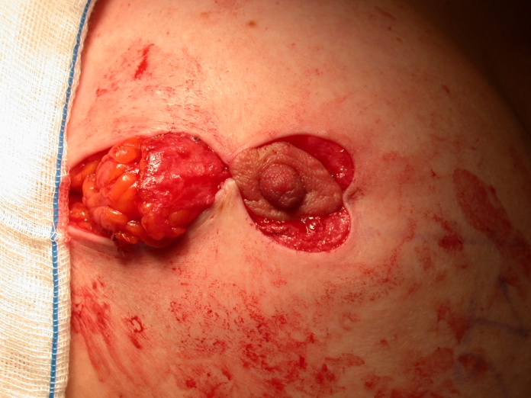
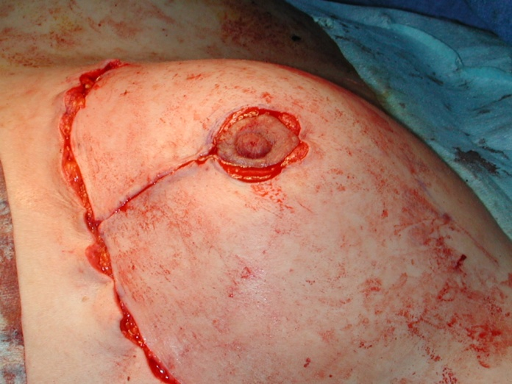
Les Temps : 2 – Intervention
Pédicule supérieur

Slide 20
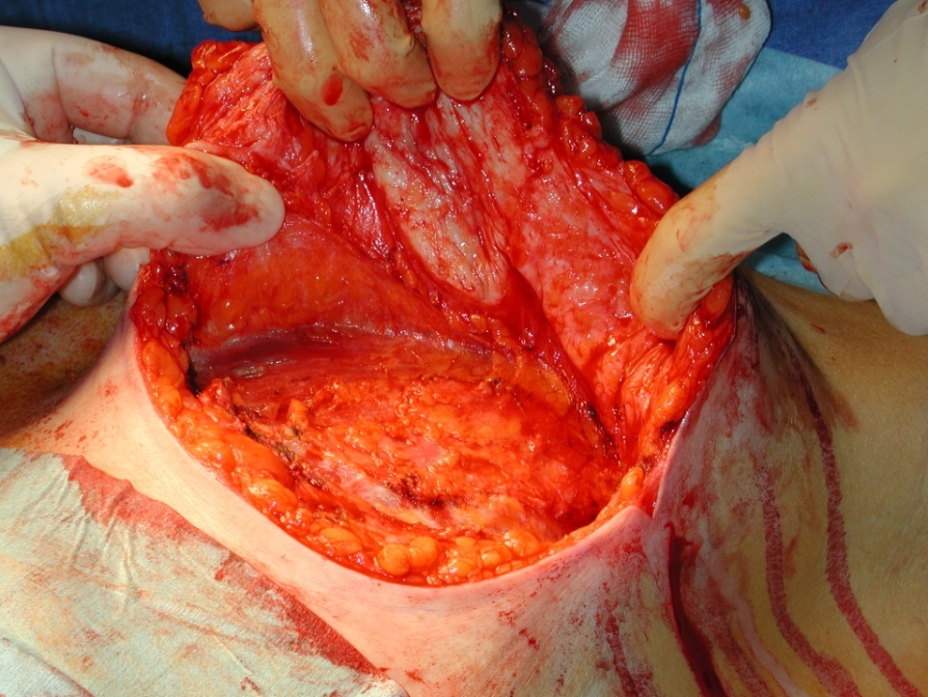
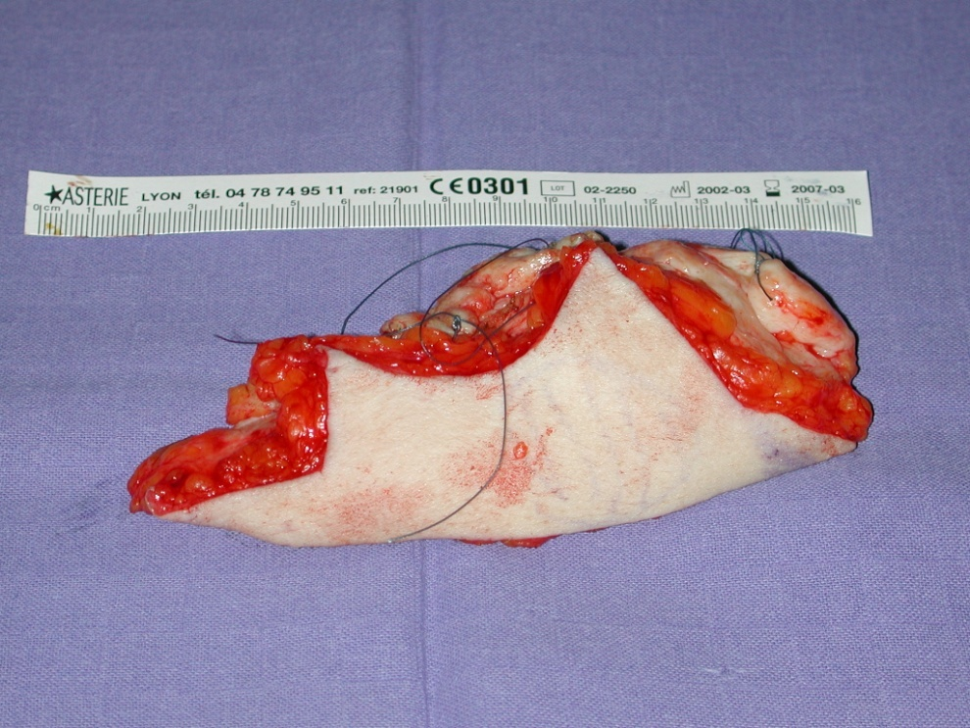
Les Temps : 2 – Intervention
Pédicule supérieur

Slide 21
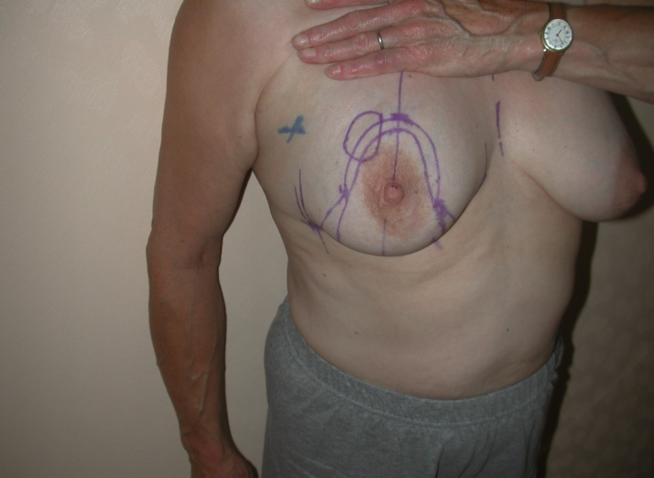
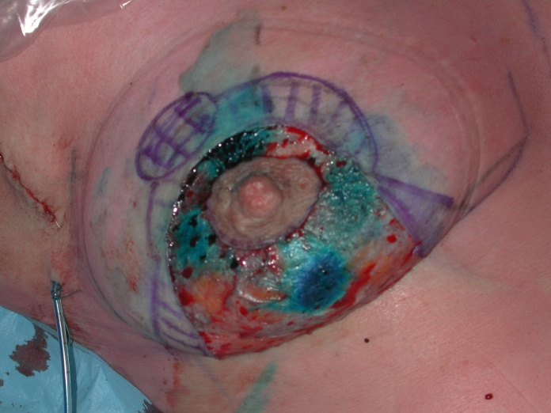
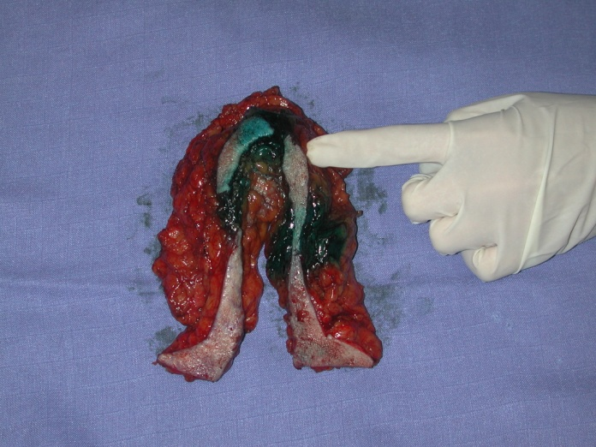
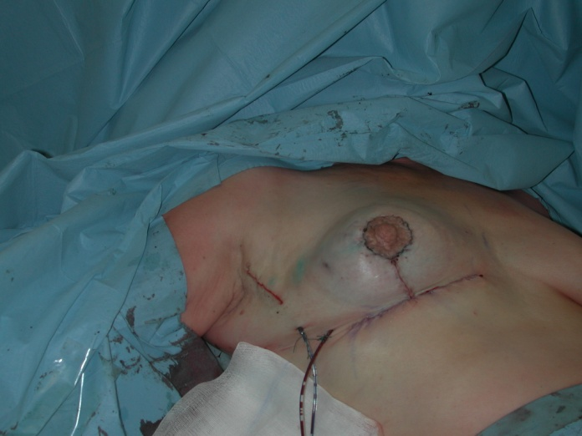
Les Temps : 2 – Intervention
Pédicule Inférieur

Slide 22
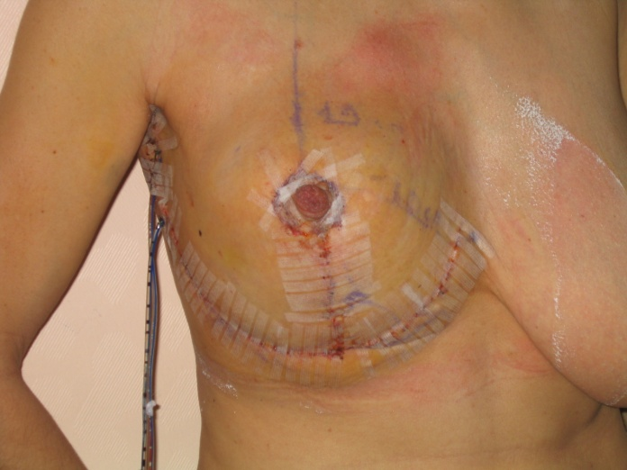
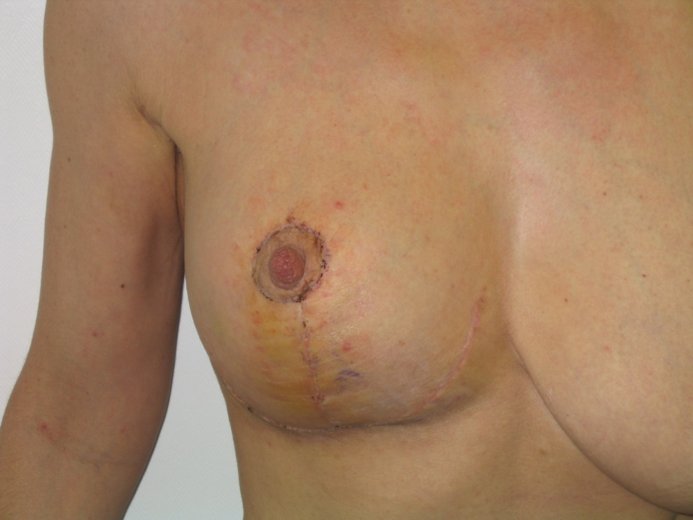
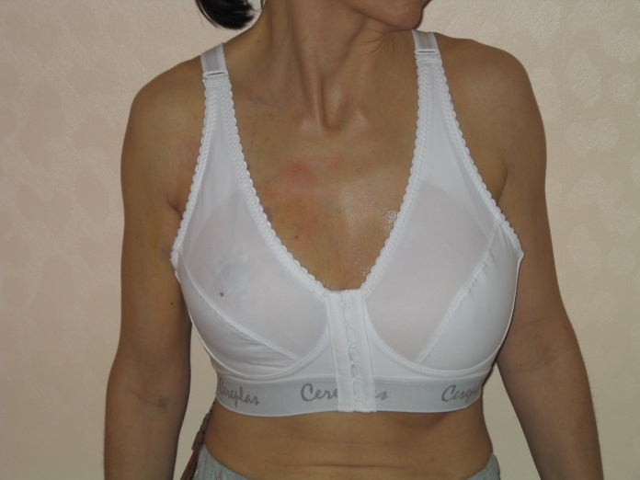
Les Temps : 3 – Après la Chirurgie

Slide 23
Bonnes indications : 1 – le Sein
Le résultat esthétique prévisible est médiocre :
  tumeurs périphériques :
    supérieures : éviter l'attraction du mamelon
    inférieures : éviter le bec d'aigle
  la tumorectomie doit être > 25% du sein ou > 100 g :
  nécessité d’une résection cutanée
Les seins s’y prêtent :
  généreux ➔ radiothérapie plus facile
  ptosés ET généreux ➔ symétrisation

Slide 24
Bonnes indications : 2 – La Patiente
Le terrain :
  ASA 1 ou 2
  pas de CPC post-op retardant les TRT adjuvants
La psychologie :
  démarche volontaire et non subie
  accepter retouche contro-latérale
  même information que face aux RMI ?

Slide 25
Limites de l'oncoplastique
Lésions imposant mammectomie II^{aire}
  taille / volume mammaire
  multifocales
  histologie : lobulaires, composante in situ
Seins avec altérations circulatoires :
  graisseux chez femme âgée
  tabagisme important
  maladie micro-circulatoire (diabète, m. de système)
Patientes fragiles - non motivées

Slide 26
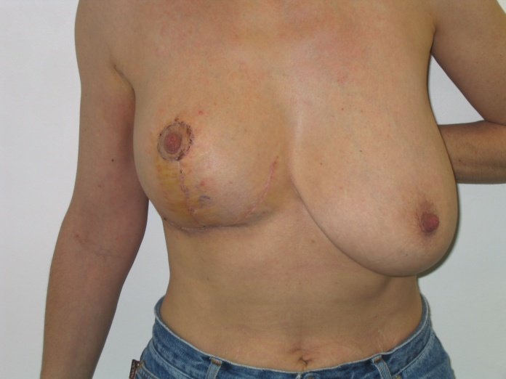
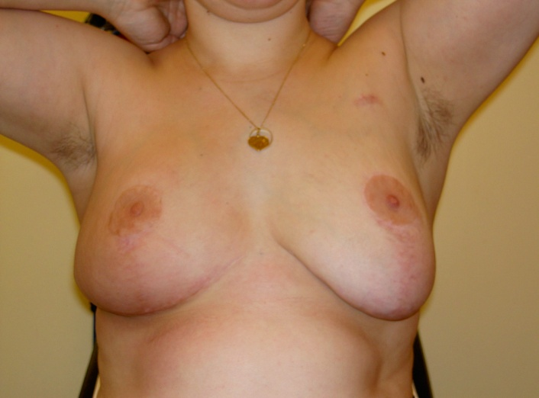
Quand symétriser ?
Dans le même temps :
  technique idem 2 seins
  confort immédiat
  limite les interventions
  pb des mammectomies IIaires
Secondairement :
  retoucher le sein opéré
  effets de XRT visibles

Slide 27
Radiothérapie après conservation
Repérage par imagerie (IRM) des volumes cibles = calcul dosimétrique
Schéma thérapeutique :
  Délai maxi : < 3 mois
  50 Gy : 2 Gy / séance 5jours / 7 durant 5 semaines
  Complément de dose sur le lit tumoral :
    Facteurs de risque de récidive locale
    10 à 16 Gy en 1 à 2 semaines
Variations possibles :
  Irradiation partielle
  Irradiation hypofractionnée
Irradiation ganglionnaire :
  CMI et CSC : si pN+ Ax
  Ax si pN+ > 3 / rupture capsulaire

